Slide 1




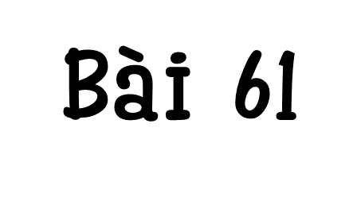
ong ông ung ưng

Slide 2



Slide 3

Nhận biết
1
̀
Nhưng bông hông rung rinh trong gió.
͂

Slide 4
Đọc
2
ong
ông
ung
ưng
tr
ong
trong

Slide 5
So sánh
ng
ô
ư
ông
ưng
ong
ng
ng
ung
o
ng
u

Slide 6


Mình cùng thi tài nhé!
Dãy 1: tạo và ghép tiếng có vần ong
Dãy 2: Tạo và ghép tiếng có vần ông
Dãy 3: Tạo và ghép tiếng có vần ung, ưng

Slide 7
Mình cùng thi tài nhé!
Dãy 1: Tạo tiếng có vần ong
dòng võng

Slide 8
Mình cùng thi tài nhé!
Dãy 2: Tạo tiếng có vần ông
bổng cộng

Slide 9
Mình cùng thi tài nhé!
Dãy 3: Tạo tiếng có vần
ung ưng
thúng vũng
đựng hửng

Slide 10
ong
ông
ung
ưng
tr
ong
trong
ong
ong
ông
ông
dòng
võng
bổng
cộng
ung
ung
ưng
ưng
thúng
vũng
đựng
hửng
Notes:
Ôn lại

Slide 11
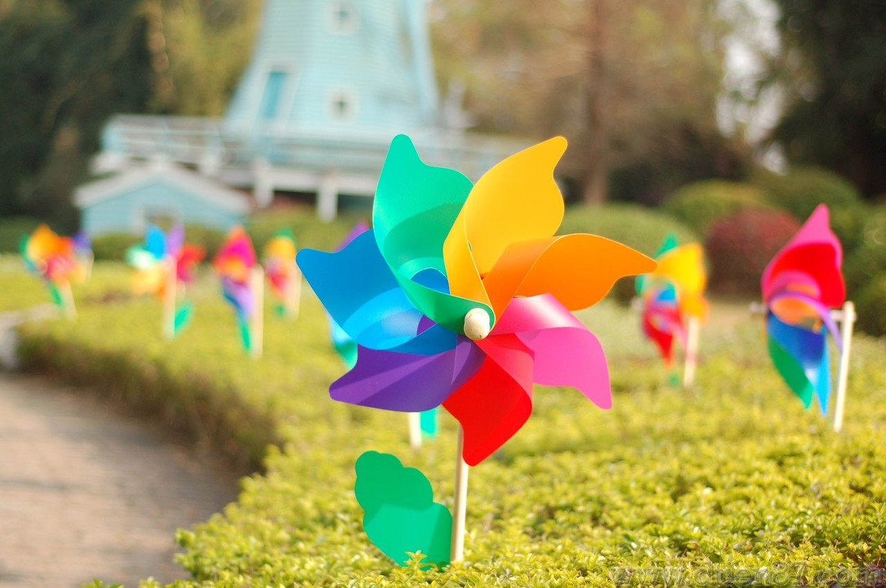
ong
ong
chong chóng
Notes:
Hay còn gọi là CHIM ĐA ĐA

Slide 12

ông
bông súng
ung
Notes:
Chênh lệch về độ tuổi và cao thấp

Slide 13
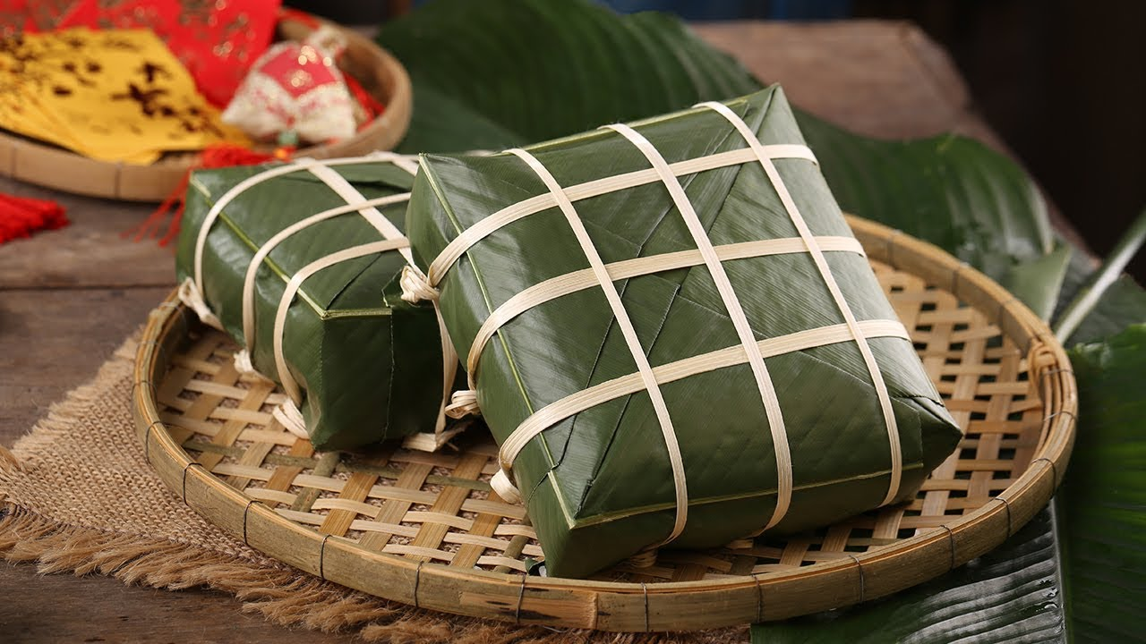
ưng
bánh chưng

Slide 14


chong chóng
bông súng
bánh chưng

Slide 15
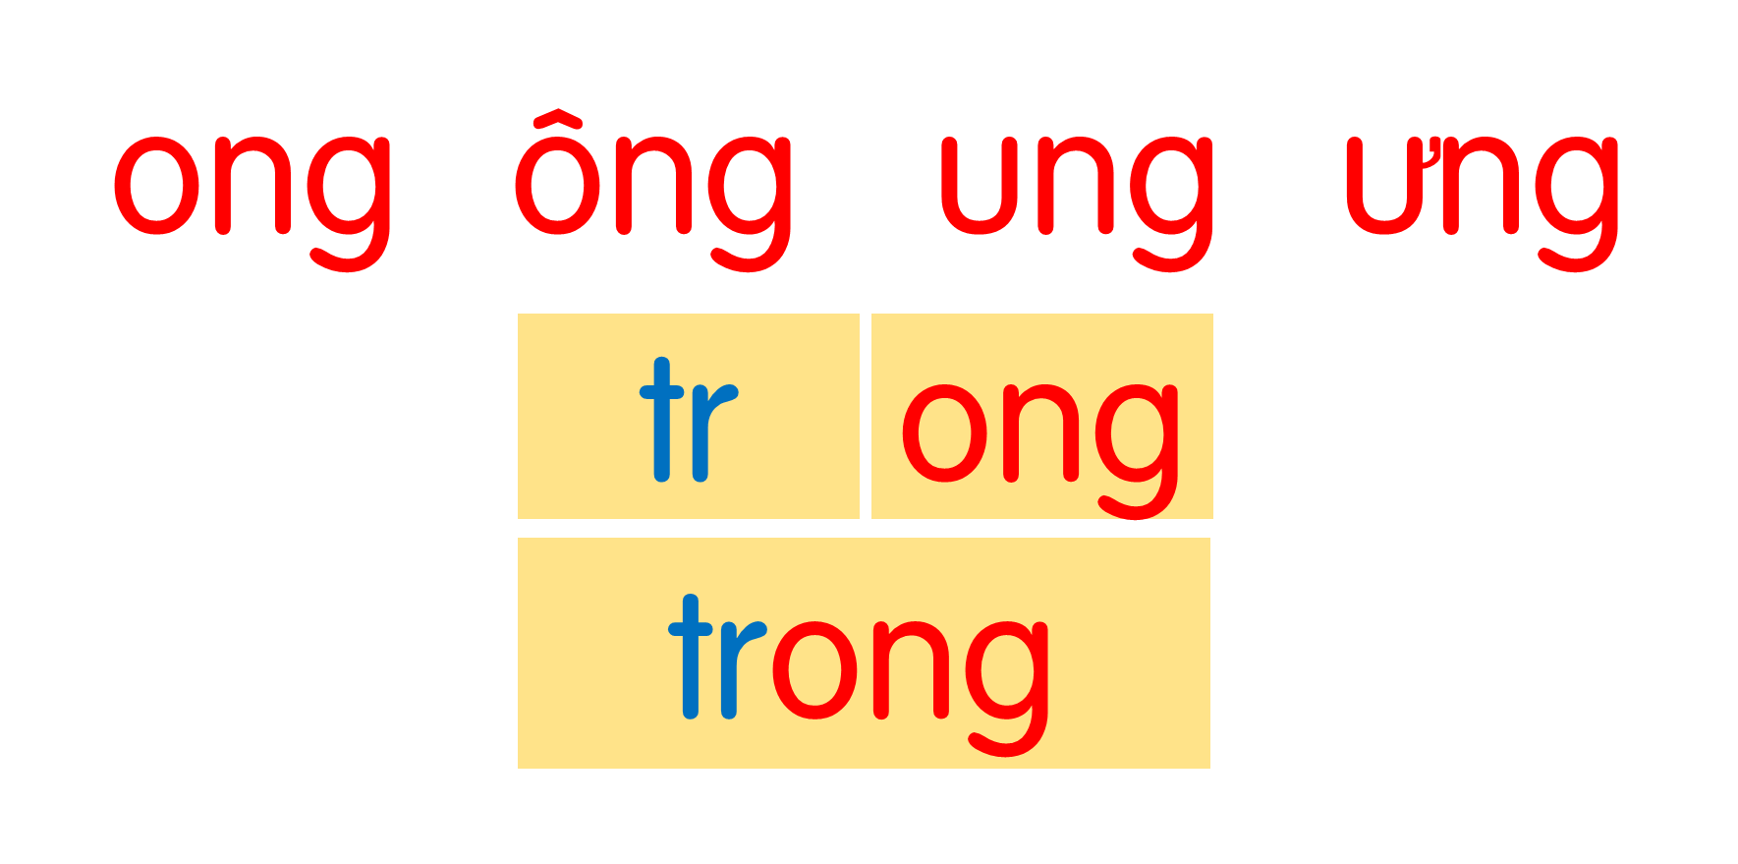
dòng
võng
bổng
cộng
thúng
vũng
đựng
hửng
chong chóng
bông súng
bánh chưng

Slide 16


Slide 17

Hướng dẫn viết bảng
3

Slide 18

Hướng dẫn viết bảng
3

Slide 19

Hướng dẫn viết bảng
3

Slide 20

Hướng dẫn viết bảng
3

Slide 21
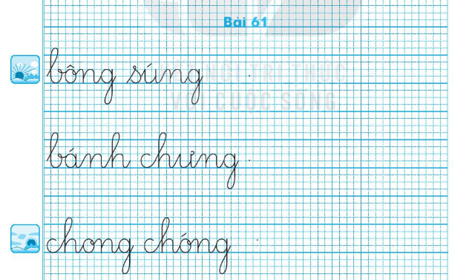
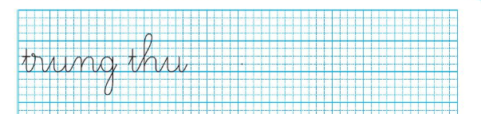

Slide 22
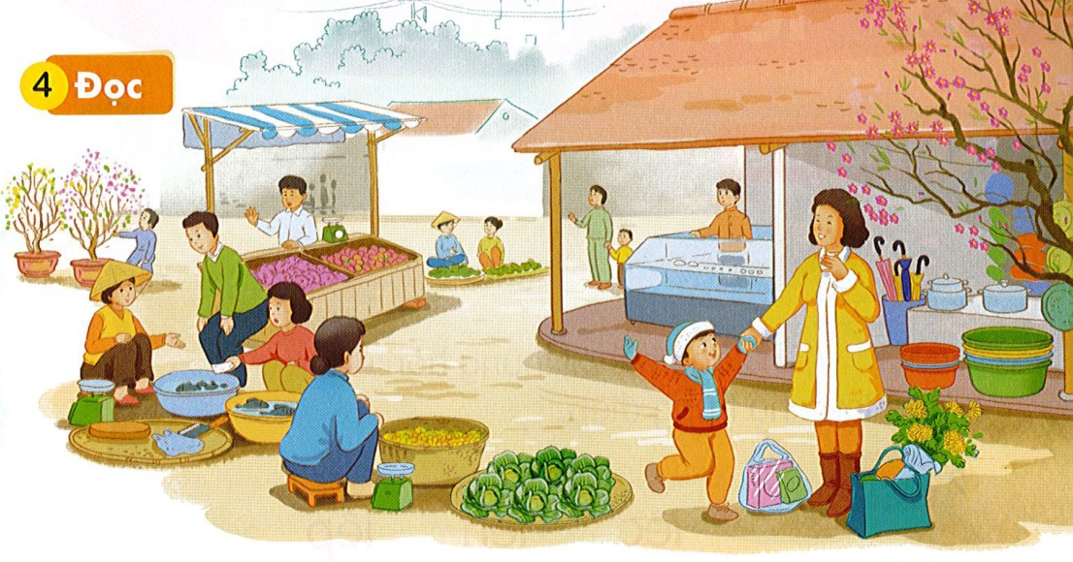
Đọc
4
1
2
Nam theo mẹ đi chợ. Chợ đông vui và bán đủ thứ. Ngay từ cổng là những hàng đồ dùng gia đình. Bên trong là hàng rau, thịt và cá. Nam thích lắm vì lần đầu cùng mẹ đi chợ.
3
4
5

Slide 23


đông vui
trong
cùng
đồ dùng

Slide 24
Nam theo mẹ đi chợ. Chợ đông vui và bán đủ thứ. Ngay từ cổng là những hàng đồ dùng gia đình. Bên trong là hàng rau, thịt và cá. Nam thích lắm vì lần đầu cùng mẹ đi chợ.
Nam theo mẹ đi đâu?
Chợ có đặc điểm gì?
Nam thấy những hàng gì ở chợ?
Nam cảm thấy như thế nào khi lần đầu cùng mẹ đi chợ?

Slide 25

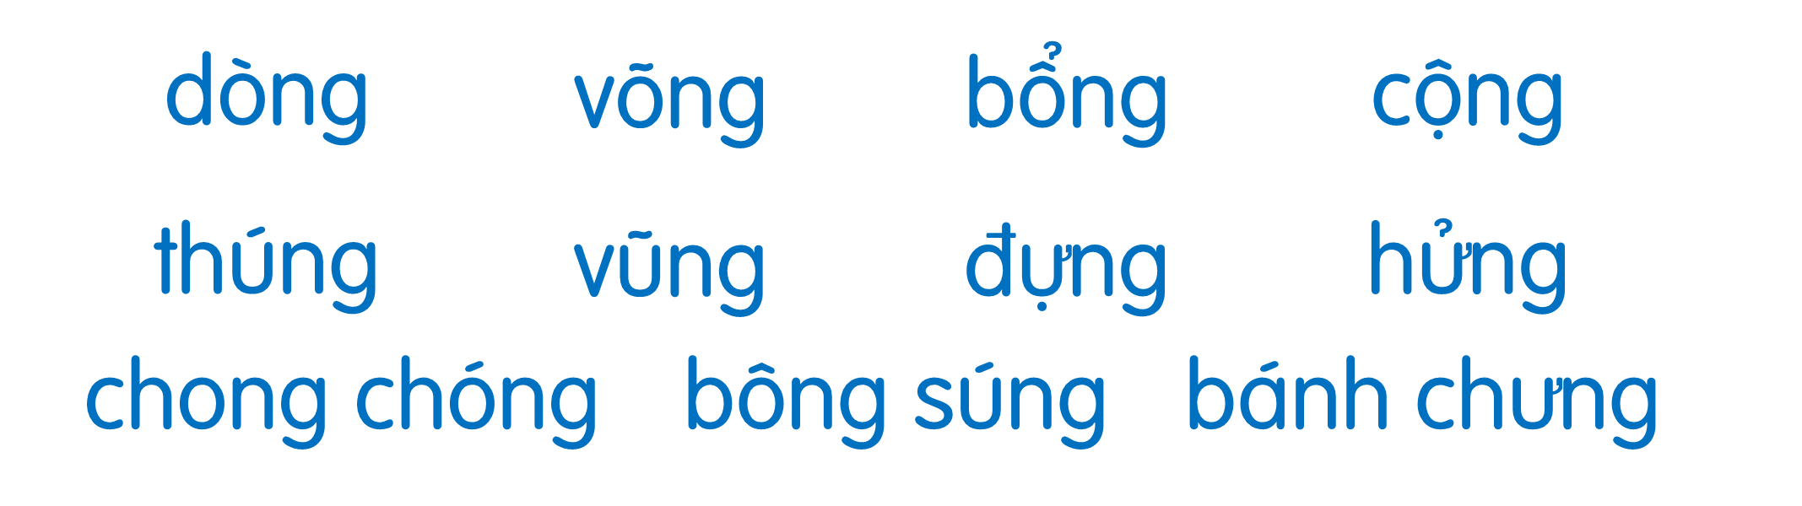
Nam theo mẹ đi chợ. Chợ đông vui và bán đủ thứ. Ngay từ cổng là những hàng đồ dùng gia đình. Bên trong là hàng rau, thịt và cá. Nam thích lắm vì lần đầu cùng mẹ đi chợ.

Slide 26
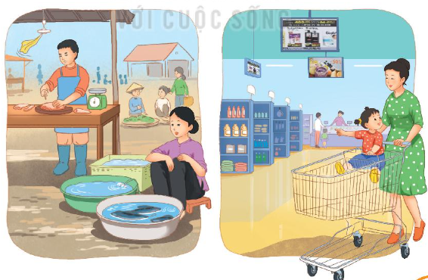
Nói
5
Chợ và siêu thị

Slide 27
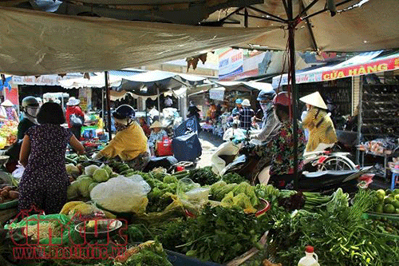
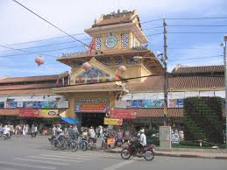
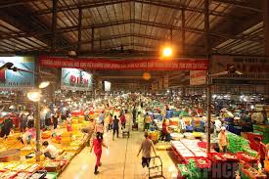
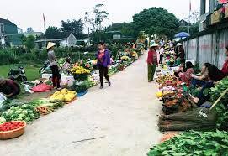
Một số hình ảnh về chợ truyền thống

Slide 28
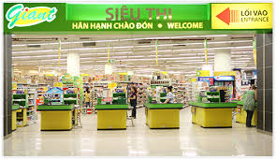
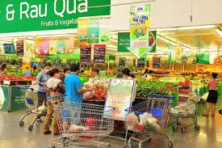
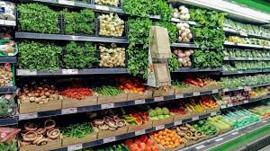
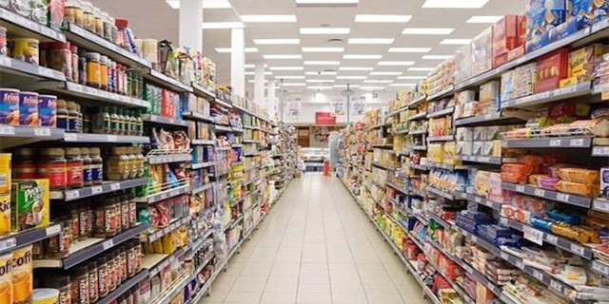
Một số hình ảnh siêu thị

Slide 29

Notes:
Thiết kế: Hương Thảo – Zalo 0972.115.126. Các nick khác đều là giả mạo, ăn cắp chất xám

Slide 30



bông súng
chong chóng
bánh chưng

Slide 31



GV ĐIỀN VÀO ĐÂY
GV ĐIỀN VÀO ĐÂY
GV ĐIỀN VÀO ĐÂY
GV ĐIỀN VÀO ĐÂY
GV ĐIỀN VÀO ĐÂY

Slide 32



Lê Thị Oanh
Hương Thảo – Zalo 0972.115.126

